Slide 1

GRAAD 12
AFRIKAANS EERSTE ADDISIONELE TAAL

Slide 2
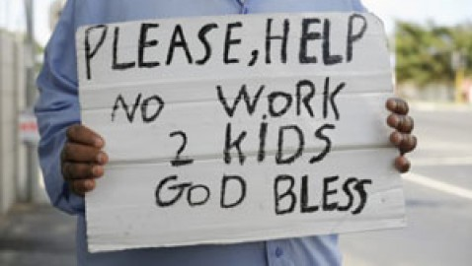
Armoede en die bedelprobleem in SA
21,4% van Suid-Afrikaners leef onder die bestaansminimum (R501 p.p.p.m.)
Redes waarom mense begin bedel:
fisieke en verstandelike gebreke
bedelbendes (“beggar gangs”)
werkloosheid
professionele bedelaars (±R150 p.d. → ±R3 000 p.m.)

Slide 3
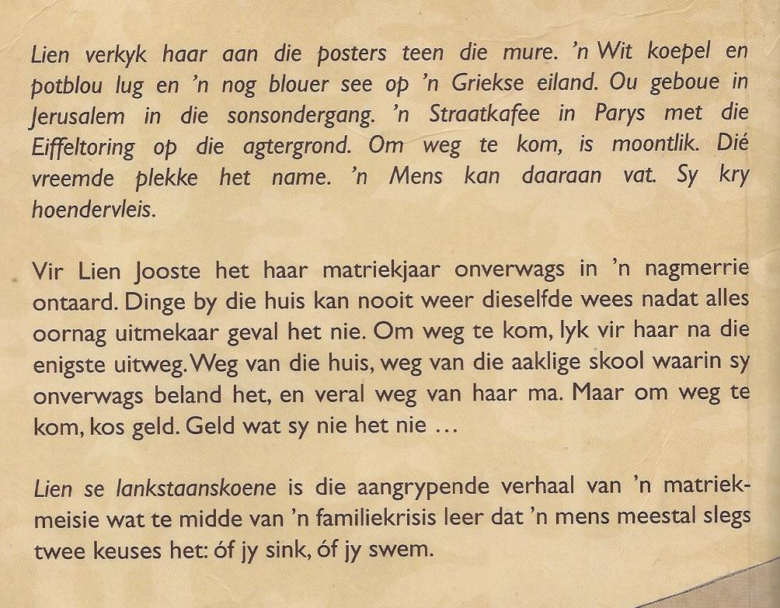
Lokteks
Lien is in graad 12.
Onverwags en oornag loop haar lewe skeef.
Sy wil wegkom van:
die huis
die skool
veral haar ma
Sy het egter nie geld nie.

Slide 4
Temas
Onvlugting
Oorwinning
Waarvan?
finansiële probleme
en die gevolge daarvan (veral op gesinsverhoudings)
Dit is moontlik m.b.v.:
“uitkyk-anties”
eie waardestelsel en ontwikkeling
vergifnis
Hoe?
geld, musiek, alkohol, TV-kyk, sport, toekomsdrome, vriendskappe

Slide 5
Uiterlike bou
Voorspel
41 hoofstukke
Naspel

Slide 6

Verteller en fokalisator
Derdepersoonsverteller
Fokalisators:
Lien
Braam
d.m.v. gesinsvideo’s

Slide 7


Slide 8
Annotasies

Slide 9
Hoofstukopsomming – puntsgewys
Vrae en antwoorde
Karakteropsommings – karaktereienskappe, verhoudings, konflik

Slide 10

Hoofstuk 14
omslag
titel

Slide 11
Lien: karaktereienskappe
buitestander (bv. geen vriende behalwe Wouter en verkies om nie raakgesien te word nie)
kwaad (vir haar ouers en die lewe) en veroordelend (bv. teenoor Sally)
probeer ontvlug (bv. gaan werk om te kan weggaan)
verantwoordelik en onselfsugtig (bv. sorg vir kos en huur)
gee om vir ander (bv. Tibbey)
sin vir reg en verkeerd (bv. bedank by tant Malie; wend haar nie tot prostitusie nie)
tog doelgerig (bv. sake rondom Tibbey; vervals ’n brief)

Slide 12
Lien: ontwikkeling
maak vriende en aanvaar hulp (bv. Miemie, Hein, tant Bets, Dirkie, Tibbey, Roos, Kuifie)
hou op wegkruip (bv. speel in die toneel)
verkry insig oor mense (besef dit is nie jou skuld as iemand iets verkeerd doen nie)
vergewe (veral haar ouers)

Slide 13
Lien: verhoudings
binne gesinsverband: Ma, Pa, Braam
binne skoolverband: Wouter, juffrou Breytenbach, Hein, Miemie
in die woonstelblok: tannie Bets, Dirkie
die bedelgemeenskap: Roos, Tibbey
ander: Kuifie (ds. Gerhard), Sproet (Gordon)

Slide 14
Ander verhaalelemente
ruimte (hedendaagse Pretoria)
tyd (chronologies met terugflitse; vertelde tyd = ongeveer 9 maande)
bou
temas en motiewe

